Slide 1
스프링 시큐리티 회원가입 및 로그인
품질관리부서 사원 유태종

Slide 2
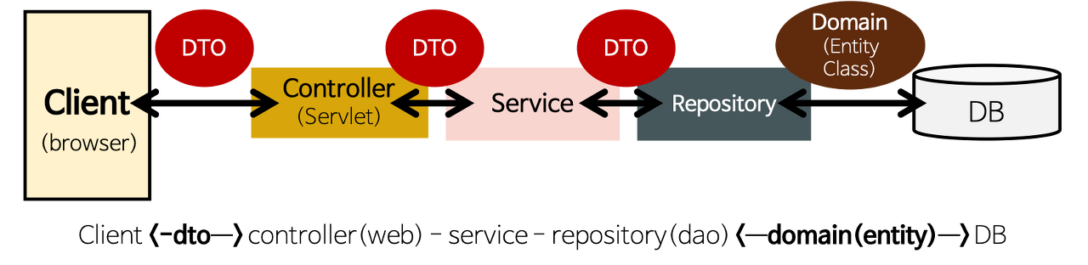
스프링 부트 패키지 구조

Slide 3
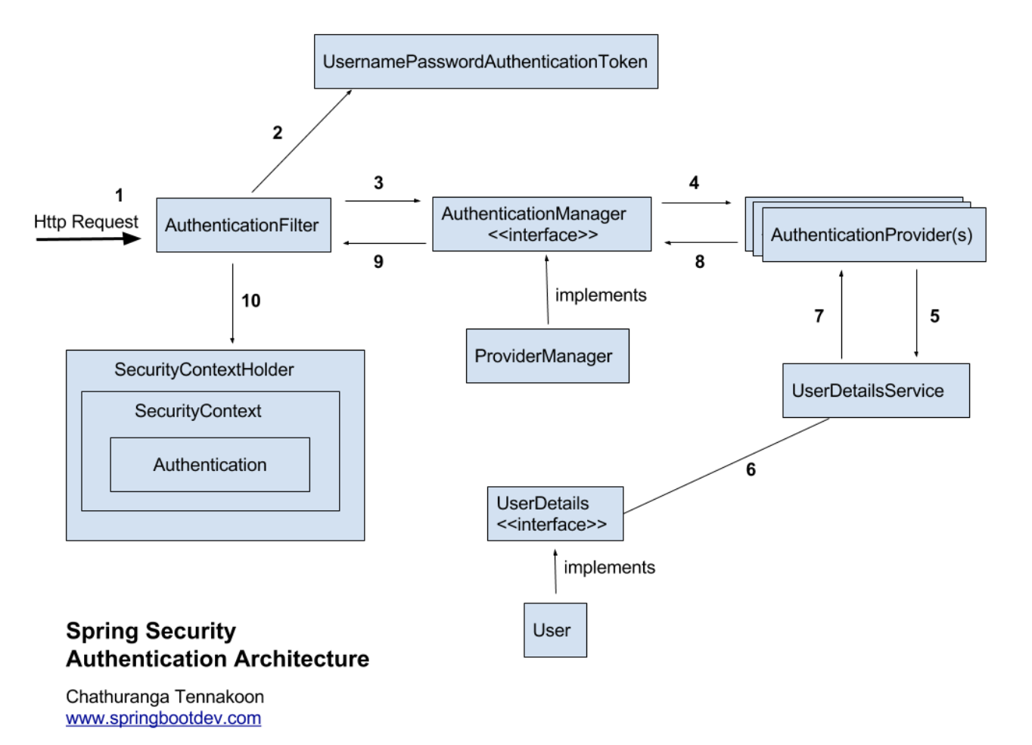
스프링 시큐리티 인증 아키텍처

